Slide 1

Проект: Высоконастраиваемый чат с криптографией
Выполнил:
Кудрявцев Матвей
группа Д-Э 311

Slide 2
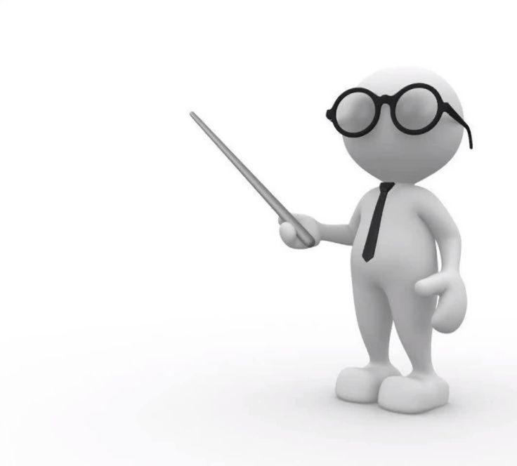

Проблема
В наше время люди не имеют приватности в условиях сбора огромного числа данных со стороны крупных организаций и злоумышленников, что вредит как культуре интернета в целом, так и каждому человеку по отдельности.
1

Slide 3
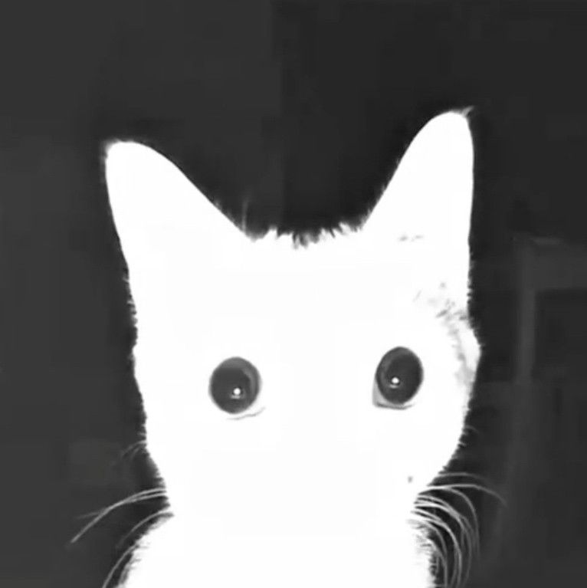
Наше решение
Создать открытое расширяемое приложение для передачи информации между людьми без смс и регистрации.
Это позволит:
1.Исключить утечку данных
2.Расширить исходный функционал
3.Иметь возможность общаться вне интернета
2

Slide 4
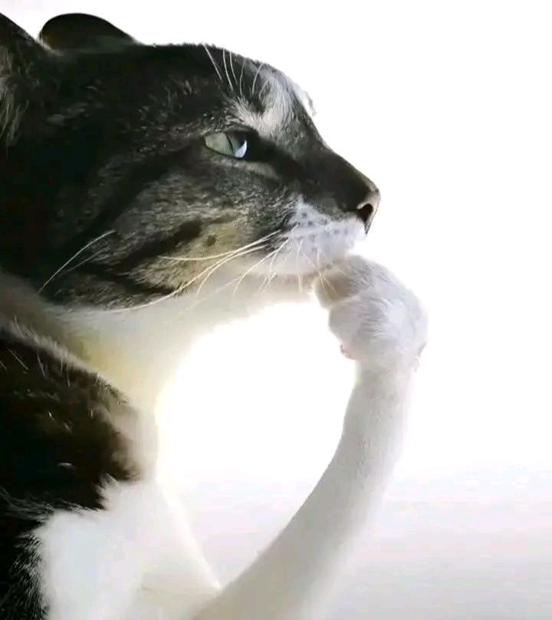
Цель
Создать решение, которое будет отличаться исключительной безопасностью, а также поддерживаться сообществом для сообщества.
3

Slide 5
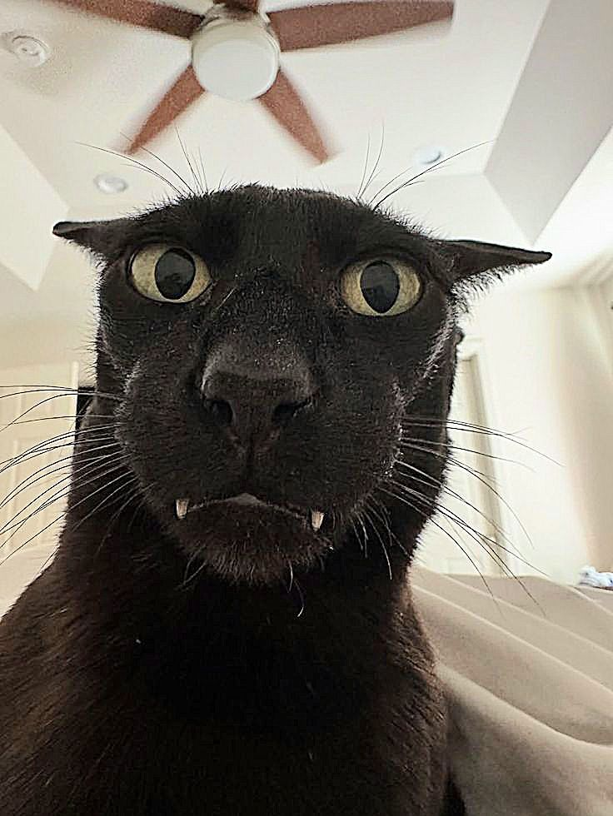
Задачи
Разработать графическую часть для основного интерфейса.
Реализовать или использовать алгоритмы шифрования.
Настроить протоколы соединений.
Разработать софт для удобной модификации основного продукта.
Провести цикл тестирований.
4

Slide 6
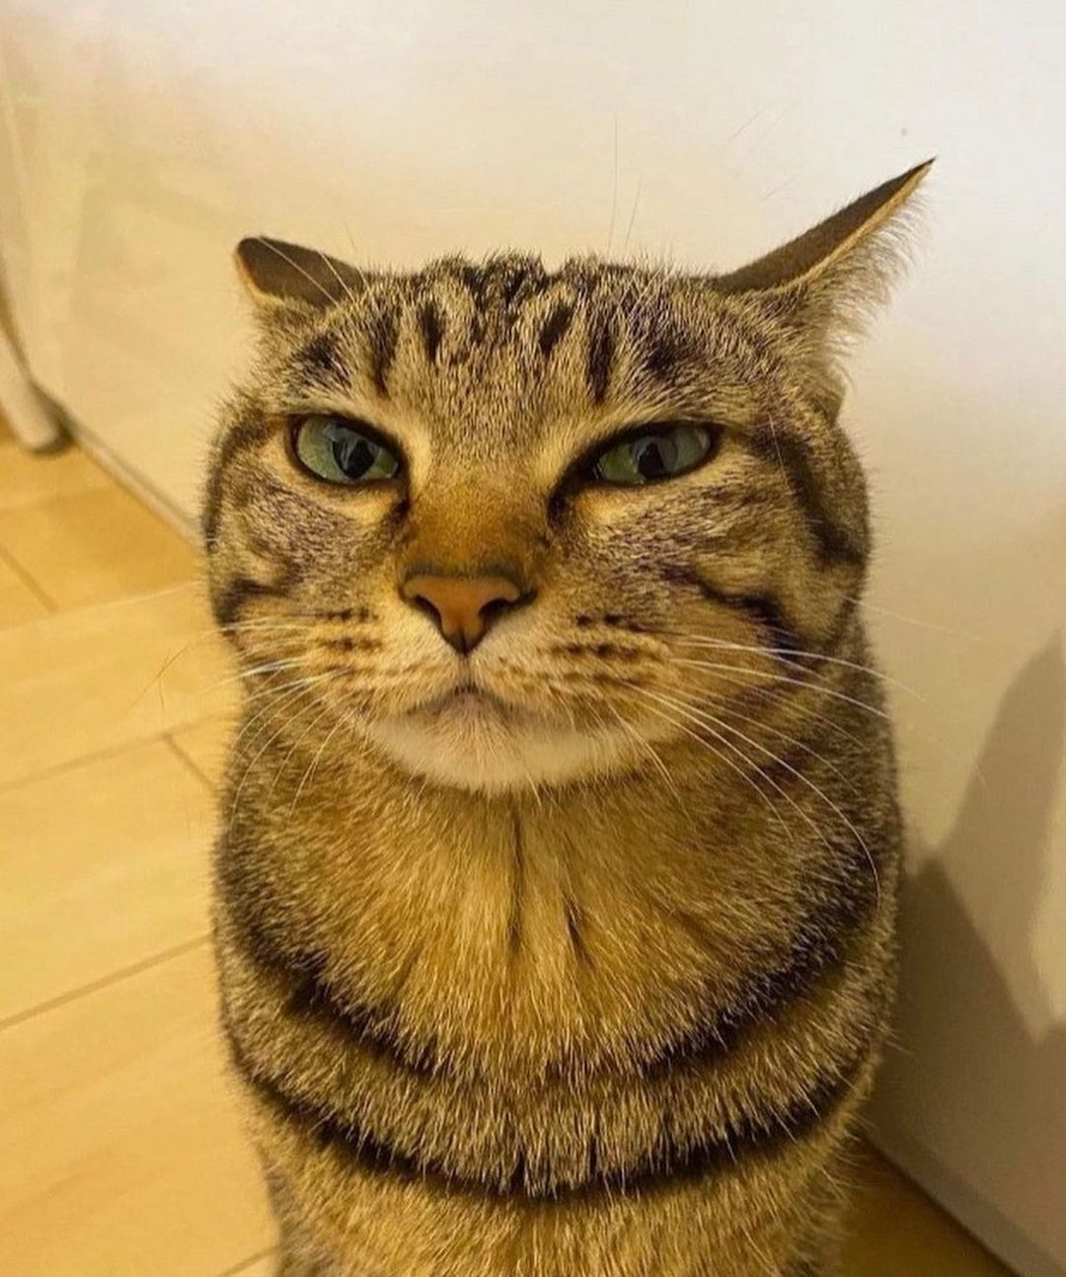
Целевая аудитория
1.Государственные деятели и дипломаты для защищённых переговоров.
2.Независимые журналисты и СМИ для конфиденциального общения с источниками.
3.Бизнесмены и корпорации для коммерческой тайны.
4.Активисты и правозащитники в странах с цензурой.
5.Обычные пользователи, ценящие приватность в личной переписке.
5

Slide 7
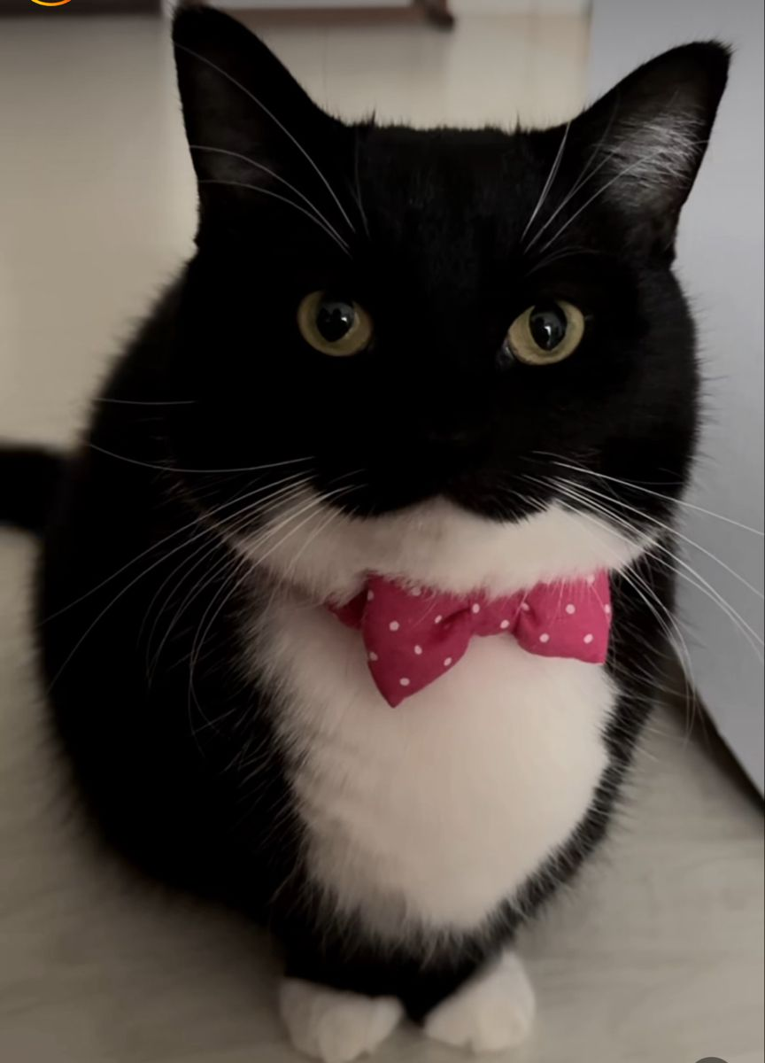
Наша философия
1.Приватность по умолчанию.
2.Безопасность.
3.Прозрачность.
4.Децентрализация.
5.Доступность.
6.Расширяемость.
6

Slide 8
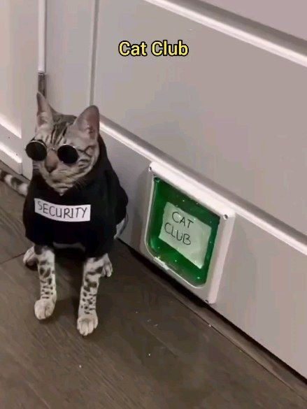
Возможности решения
№1. Безопасность
1.End-to-end шифрование.
2.Протокол двойного криптографического затвора.
3.Проверка ключей.
4.Защита от MITM-атак.
5.Самоуничтожающиеся сообщения.
7

Slide 9
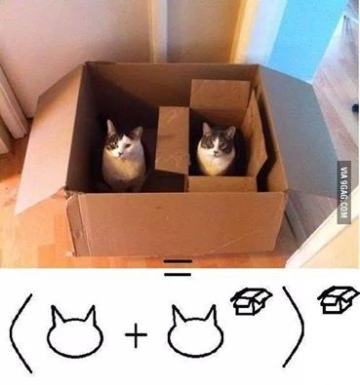
Возможности решения
№2. Децентрализация
1.P2P-сеть.
2.Распределённое хранение.
3.Нодовая инфраструктура.
4.Отказоустойчивость.
8

Slide 10
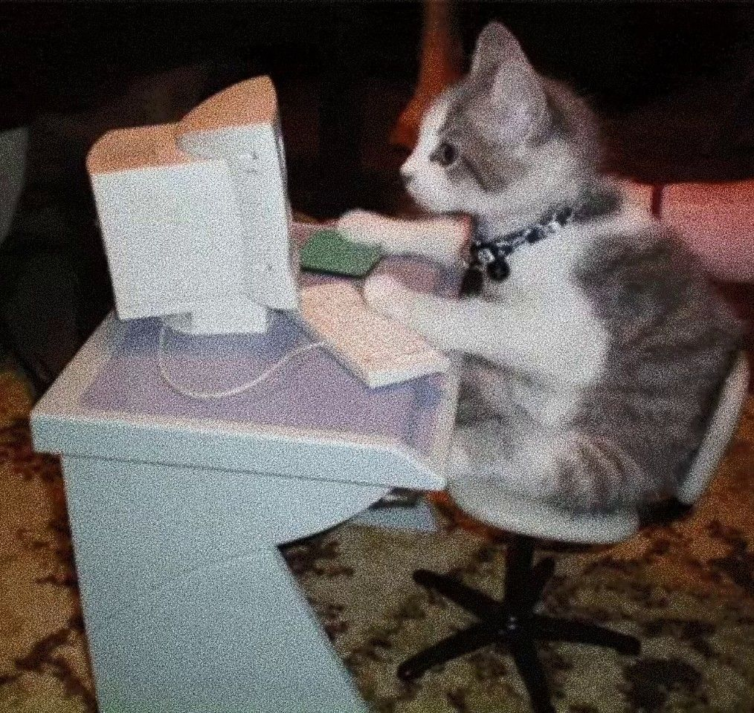
Возможности решения
№3. Расширяемость
1.Плагиновая система.
2.Пользовательские темы и интерфейсы.
3.Интеграции с внешними сервисами через плагины.
4.Кастомные протоколы шифрования для продвинутых пользователей.
9

Slide 11

Возможности решения
№4. Общение
1.Групповые чаты до 100 участников с групповым шифрованием.
2.Файлообмен с шифрованием.
3.Голосовые сообщения.
4.Видеозвонки.
10

Slide 12
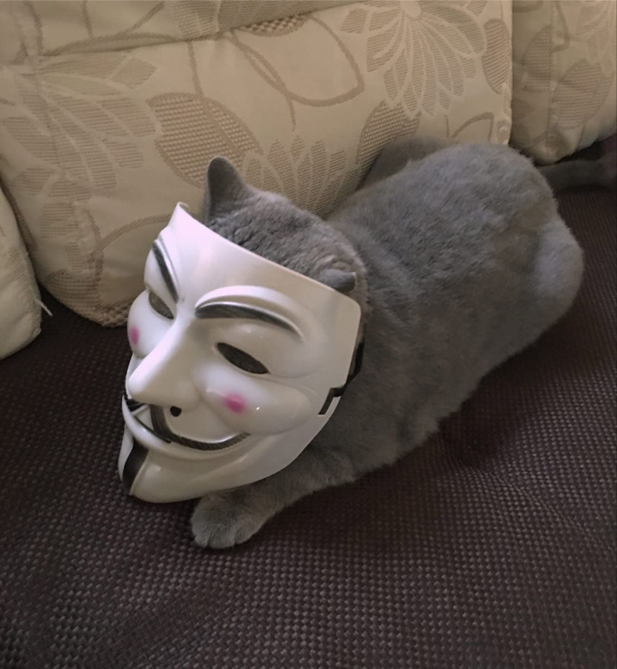
Возможности решения
№5. Анонимность
1.Регистрация без номера телефона и email.
2.Генерация уникального ID на устройстве.
3.Защита от анализа трафика.
11

Slide 13
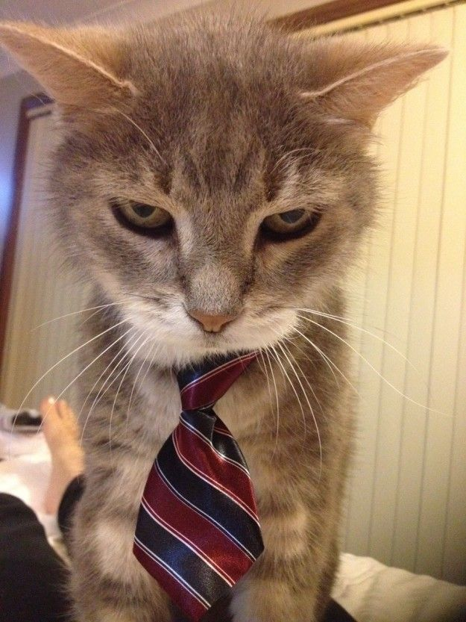
Технологии
№1. Основной стек
Клиент: DearImGUI
P2P: WebRTC, libp2p
Криптография: Libsodium, Crypto++
Базы данных: SQLite (локально) и PostgreSQL (Сервер)
12

Slide 14
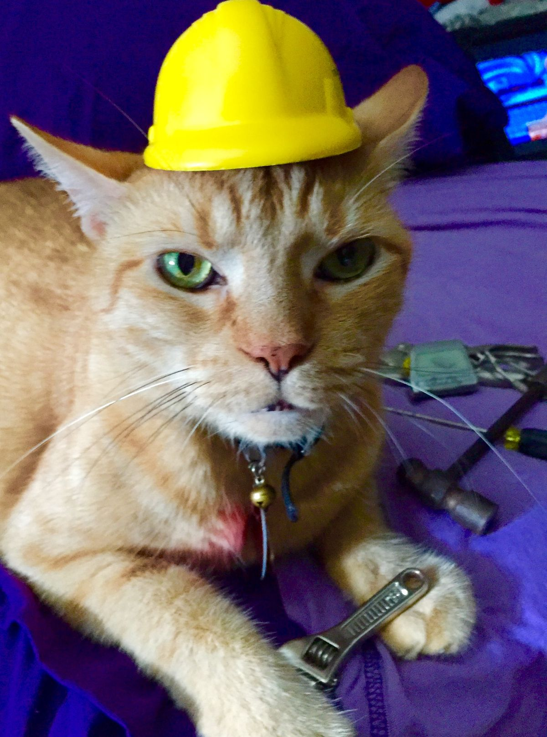
Технологии
№2. Инфраструктура
1.TURN-серверы.
2.DHT-сеть.
3.Пользовательские устройства.
4. Центральный сервер
13

Slide 15
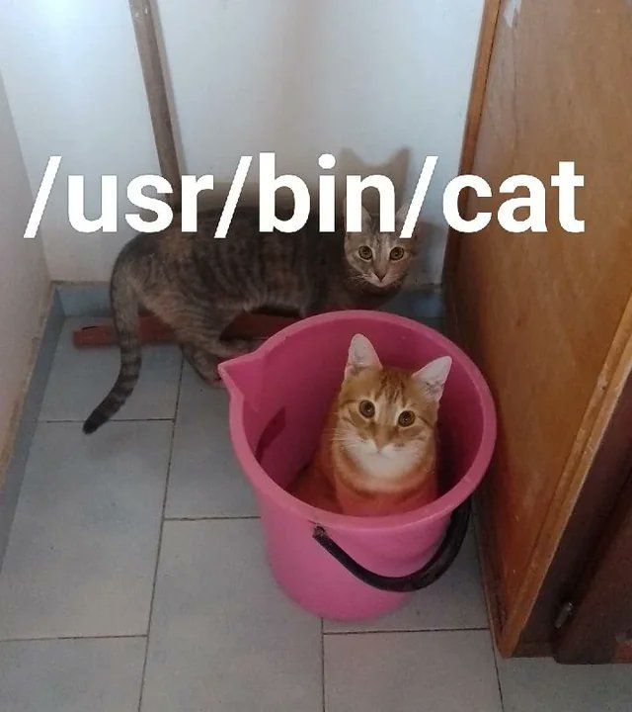
Технологии
№3. Безопасность
1.Аудит кода.
2.Тестирование.
3.Обновление зависимостей.
14

Slide 16
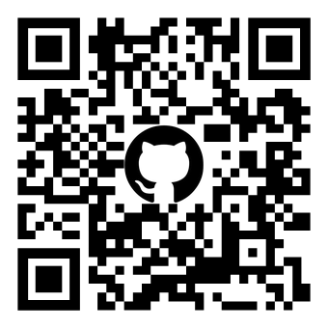
Чтобы узнать о проекте больше, перейдите в GitHub репозиторий:
https://github.com/Freontt/qubit-cat
15

Slide 17
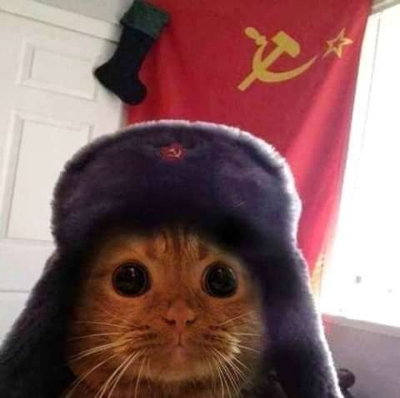
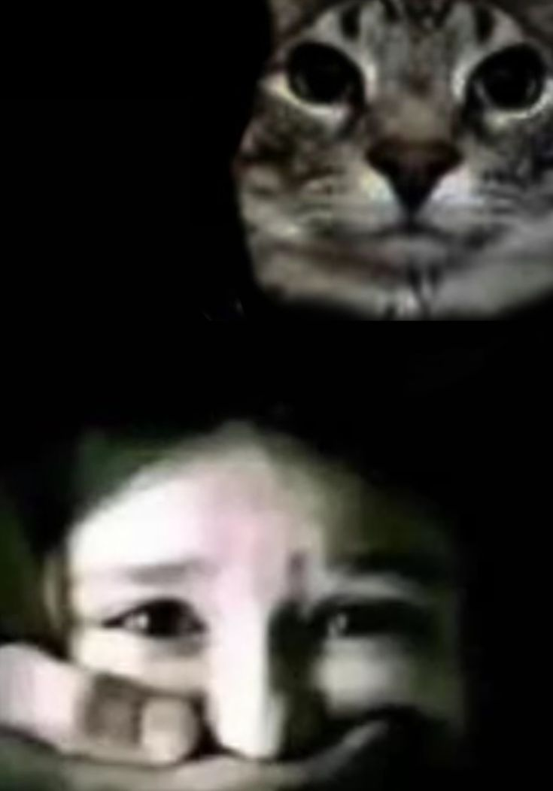
Хочешь помочь с развитием проекта?
Тогда пиши в ТГ - @Freontt.
Буду очень рад новым коллегам и вашим идеям!
16

Slide 18


Вопросы?
17

Slide 19
